Slide 1
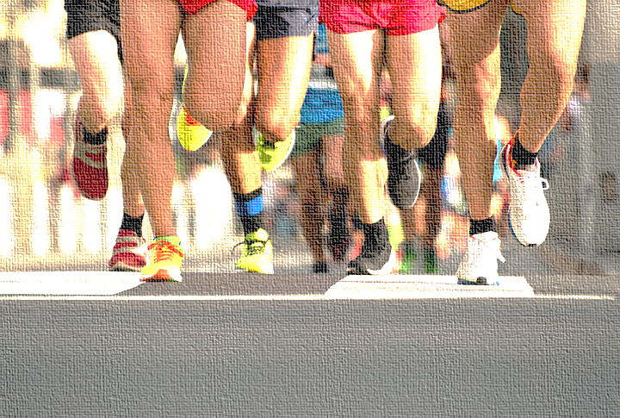
スマートフォンを用いた 駅伝大会計測システムの開発
田房研究室
檀上 藍花
三腰 瑞妃
Notes:
これから，「駅伝大会計測システムの開発」について
田房研究室の檀上と三腰が発表します．
よろしくおねがいします．

Slide 2
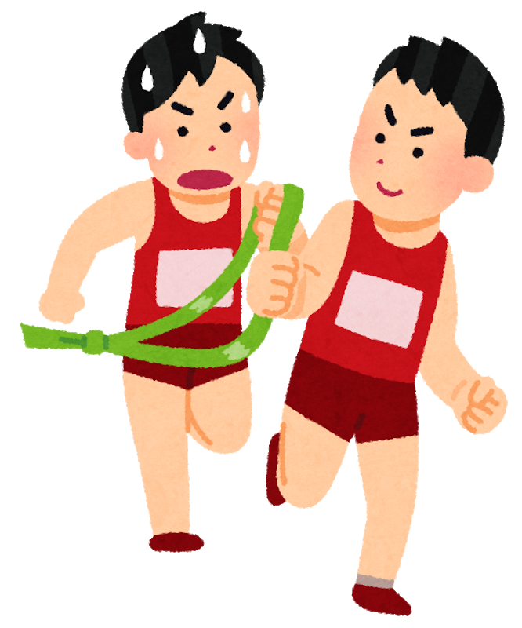
研究背景
＜駅伝とは＞
数人が長距離をリレー形式で
たすきをつなぎながら走り
そのタイムを競う陸上競技（Wikipediaより）
＜上島町近隣の駅伝大会＞
・上島町ゆめしま海道駅伝大会
・大島一周駅伝大会
・大三島町駅伝大会
Notes:
研究背景です．
はじめに，駅伝大会について少し解説させていただきます．
駅伝とは，数人が長距離をリレー形式でたすきをつなぎながら走り，
そのタイムを競う陸上競技です．
駅伝大会には，陸上競技選手の個人成績として記録が残る「陸連の公式大会」と，
地域自治体や学校が主催する，「選手の個人成績に影響しない大会」があります．
本研究の対象は，後者の大会になります．

Slide 3
研究背景
上島町では、毎年ハーフマラソン大会と 駅伝大会が開催されている
ハーフマラソンと駅伝大会の運営について
 | ハーフマラソン大会 | 駅伝大会
参加者 | ブームにより増加 | 地元の町民が中心
参加費 | 徴収する | 徴収しない
計測方法 | ICチップを組み込んだゼッケンを使用 | タイムもゼッケンも 手動で計測
結果の集計 | 外注したシステム | エクセルで計算
Notes:
そのなかから１つ，上島町での様子を例にあげてみます．
上島町では，毎年ハーフマラソン大会と駅伝大会が開催されています．
それぞれの運営状況について，表にまとめたものがこちらになります．
近年のマラソンブームにより参加者の増えたハーフマラソン大会では，
参加者から参加費を徴収して，
ICチップを組み込んだゼッケンによる「自動計測システム」を外注して利用しています．
しかし，地元の町民などが参加者の中心である駅伝大会では，
参加費を徴収することができません．
よって，タイム計測やゼッケン番号の記録をすべて人の手でおこない，
集計もエクセルなどで計算しているのが現状です．
よって，（次へ）

Slide 4
研究背景
上島町では、毎年ハーフマラソン大会と 駅伝大会が開催されている
ハーフマラソンと駅伝大会の運営について
駅伝大会は
お金をかけられない
大会の運営に
時間と労力がかかっている
 | ハーフマラソン大会 | 駅伝大会
参加者 | ブームにより増加 | 地元の町民が中心
参加費 | 徴収する | 徴収しない
計測方法 | ICチップを組み込んだゼッケンを使用 | タイムもゼッケンも 手動で計測
結果の集計 | 外注したシステム | エクセルで計算
Notes:
そのなかから１つ，上島町での様子を例にあげてみます．
上島町では，毎年ハーフマラソン大会と駅伝大会が開催されています．
それぞれの運営状況について，表にまとめたものがこちらになります．
近年のマラソンブームにより参加者の増えたハーフマラソン大会では，
参加者から参加費を徴収して，
ICチップを組み込んだゼッケンによる「自動計測システム」を外注して利用しています．
しかし，地元の町民などが参加者の中心である駅伝大会では，
参加費を徴収することができません．
よって，タイム計測やゼッケン番号の記録をすべて人の手でおこない，
集計もエクセルなどで計算しているのが現状です．
よって，（次へ）

Slide 5

研究背景
＜既存のシステム＞
・集計の計算を支援するアプリケーション
・計算結果をみやすく印刷できるテンプレート
＜解決のために＞
本研究では、タイムやゼッケンの計測から
記録の集計までをサポートできる
「スマートフォンを用いた
駅伝大会計測システム」を開発
計測の過程や、大会の運営そのものを
支援できるアプリケーションがない
Notes:
既存のシステムとしましては，
集計の計算を支援するアプリケーションや，
計算結果をみやすく印刷できるテンプレートはありますが，
計測の過程や，大会の運営そのものを支援できるアプリケーションがありません．
よって，本研究では，タイム計測やゼッケンの記録から，
記録の集計までをサポートできる
「スマートフォンを用いた駅伝大会計測システム」を開発しました．

Slide 6
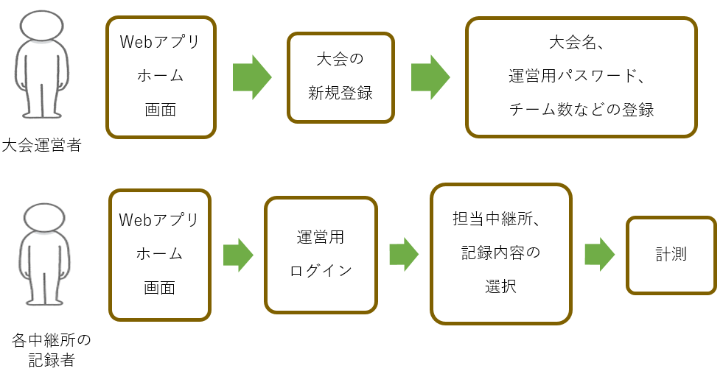
システム概要
選手情報の
インポート
担当中継所、
記録内容、
区間集計
Notes:
システム概要です．
本システム利用における流れを大まかに説明します．
各機能ごとの詳しい内容は，後ほど説明させていただきます
まず，大会運営者は，大会当日までに「大会の新規登録」をおこないます．
ホーム画面から大会の新規登録を選択し，
必要情報の登録をおこないます．
この時設定した運営用パスワードは，計測担当者に共有しておきます．
その後，選手情報のデータをインポートします．
その際，現段階では，csvファイルをデータベースの方に取り組むようになっています．
各中継所の記録者は，ホーム画面から運営用ログインを行い，
「担当中継所，記録内容，もしくは区間集計」などを選択し，
自分の担当する計測を行います．

Slide 7
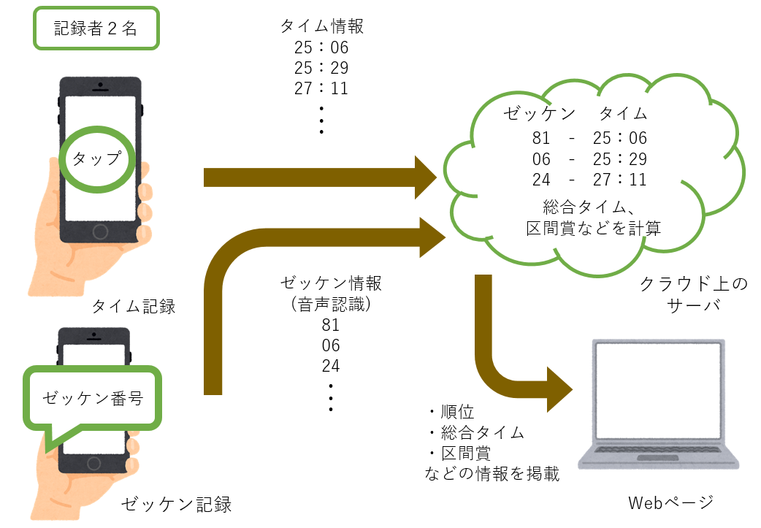
計測の流れ

Slide 8
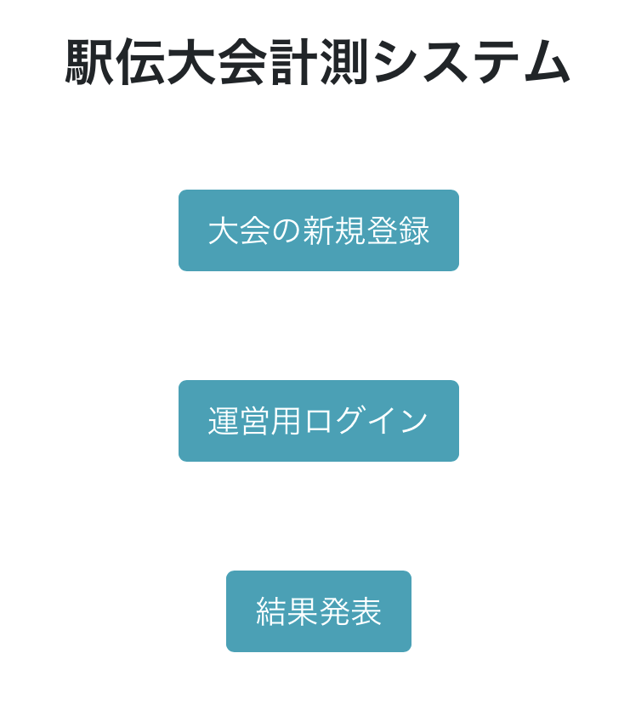
本システムの機能について
大会の新規登録
タイム計測
ゼッケン記録
区間集計
結果発表
Notes:
ここからは，システムの各機能について説明させていただきます．
まずはじめに，大会の新規登録機能です．

Slide 9
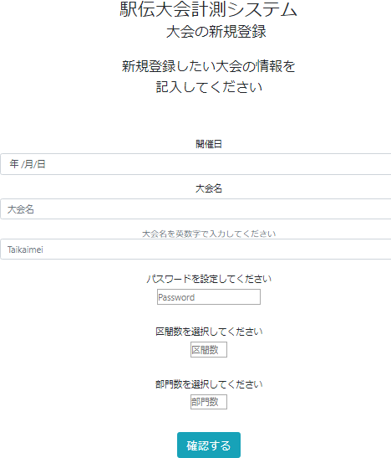
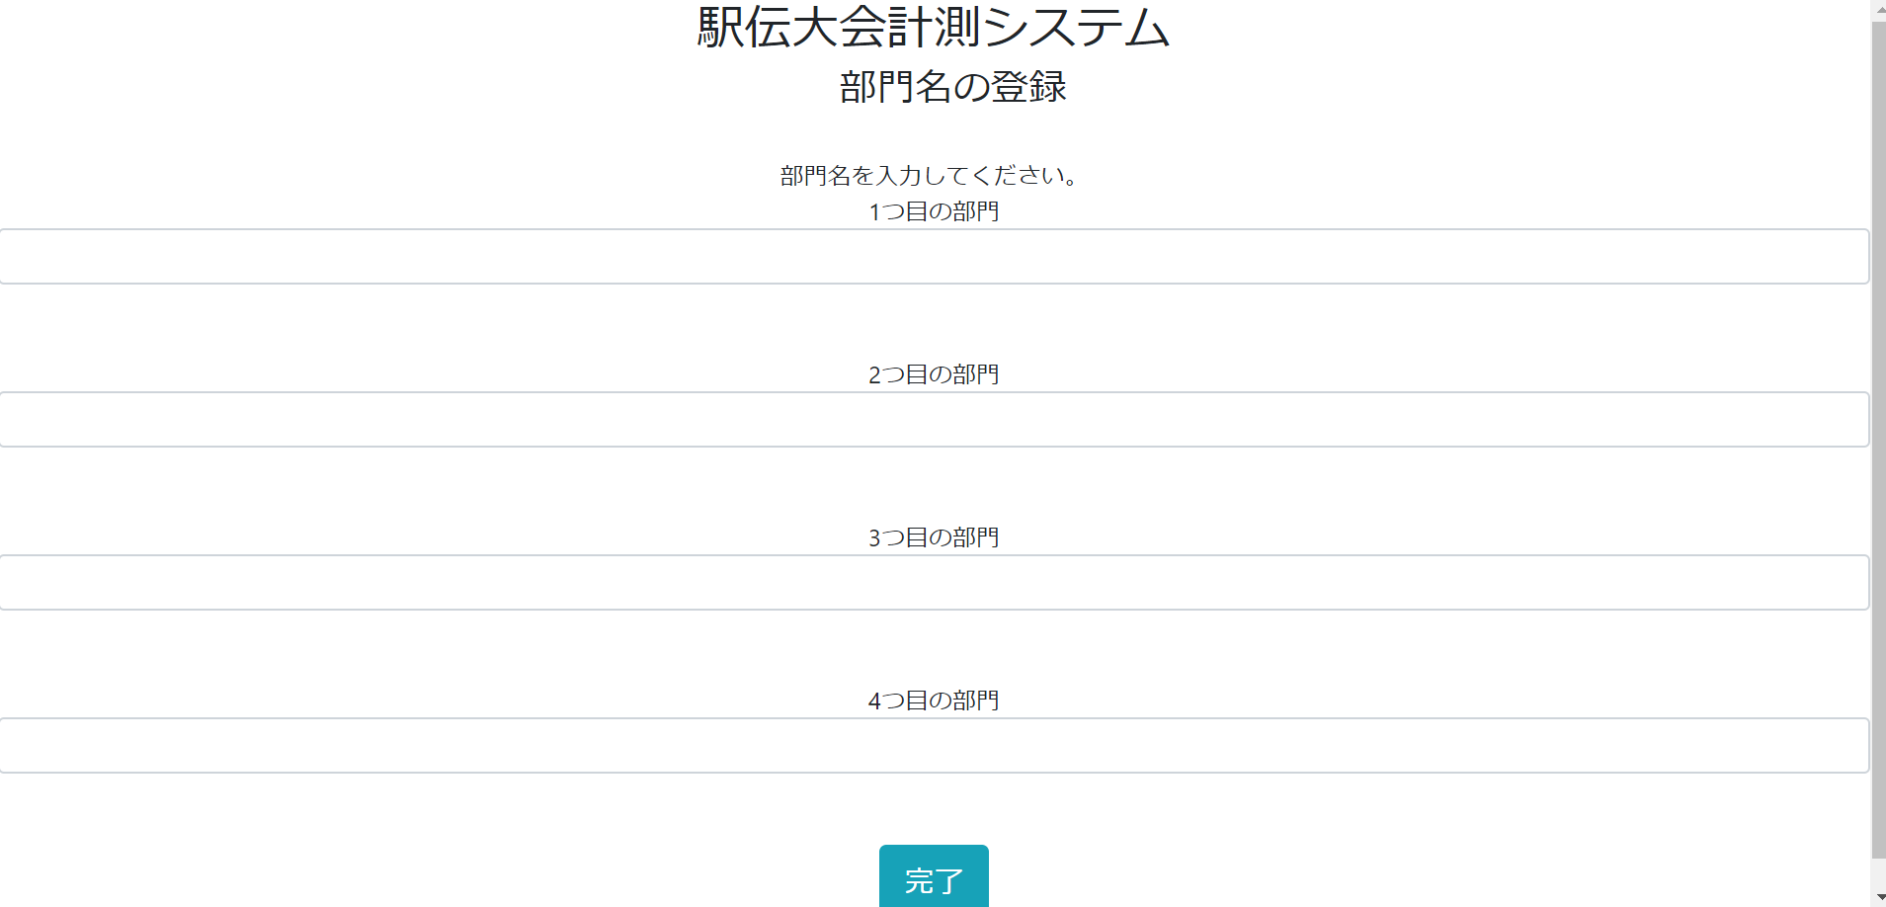
大会の新規登録機能
利用者： 大会運営者
利用期間： 大会当日まで
・大会の開催日
・大会名
・半角英数の大会名
・パスワード
・区間数
・部門数
・部門名
を入力
Notes:
ここからは，システムの各機能について説明させていただきます．
まずはじめに，大会の新規登録機能です．

Slide 10
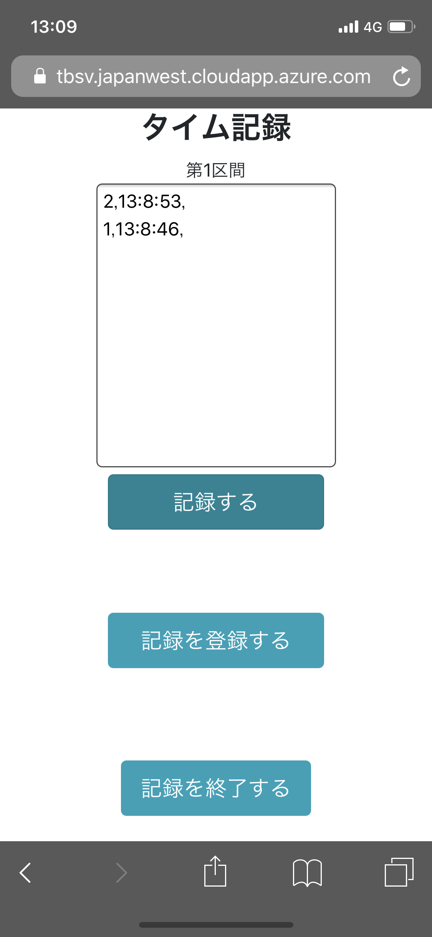
タイム計測機能
利用者：計測者
利用期間： 大会当日
「記録する」ボタン
選手通過時にタップ
「記録を登録する」ボタン
データベースに送信
「記録を終了する」ボタン
Notes:
つぎに，タイム計測機能です．

Slide 11
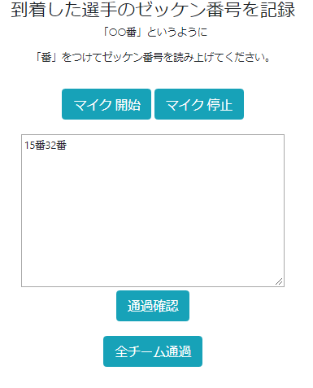
ゼッケン記録機能
利用者：計測者
利用期間： 大会当日
「マイク開始」ボタン
ゼッケン番号読み上げ
「マイク停止」ボタン
修正があれは行う
「通過確認」ボタン
「全チーム通過」ボタン
Notes:
次は，ゼッケン記録機能です．

Slide 12
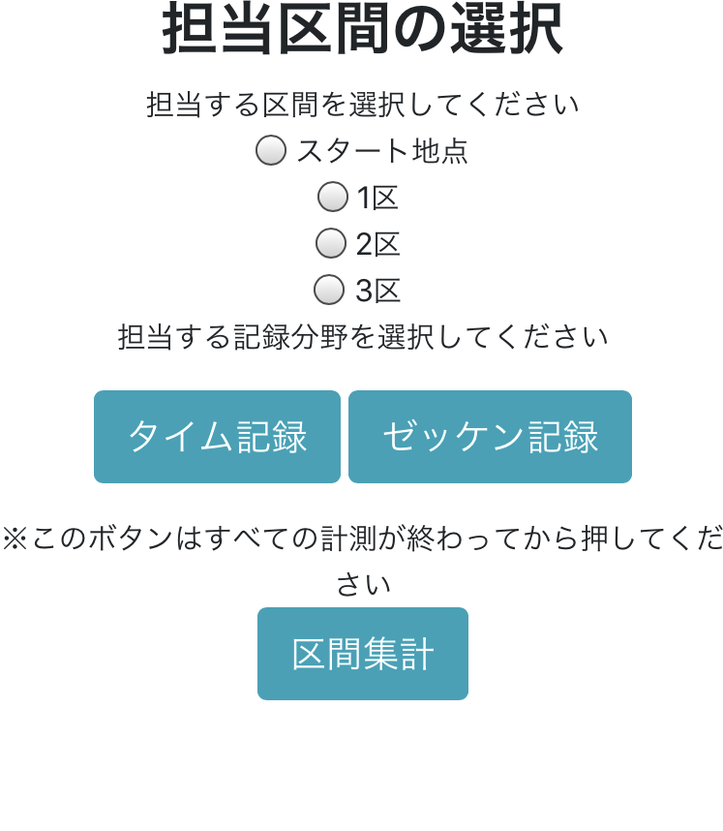
区間集計機能
利用者：計測者
利用期間： 大会当日
（各中継所の計測終了時）
区間集計ボタンをタップ
区間集計
集計完了
Notes:
そしてこちらが，集計機能です．

Slide 13
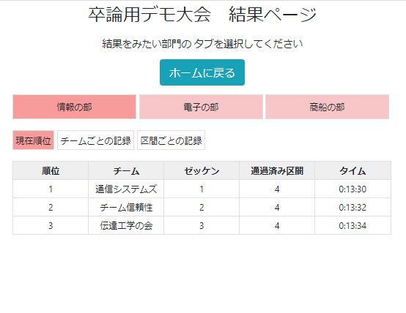
結果発表機能
利用者：運営，選手，応援者
利用期間： 大会当日～
大会名で検索
現在順位
各部門 チーム記録
区間記録
Notes:
最後に，結果発表機能です．

Slide 14
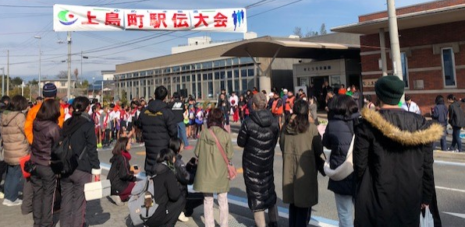
実証実験
＜大会＞ 第63回上島町ゆめしま海道駅伝大会
＜日程＞ 2020年１月19日
Notes:
実証実験についてです．
システムの実証実験として，実際の駅伝大会での運用テストを行いました．
ご協力いただいたのは，
2020年1月9日に開催された
上島町ゆめしま海道駅伝大会さんです．
公式の結果としてではなく，
システムの実証実験として計測をさせていただきました．

Slide 15
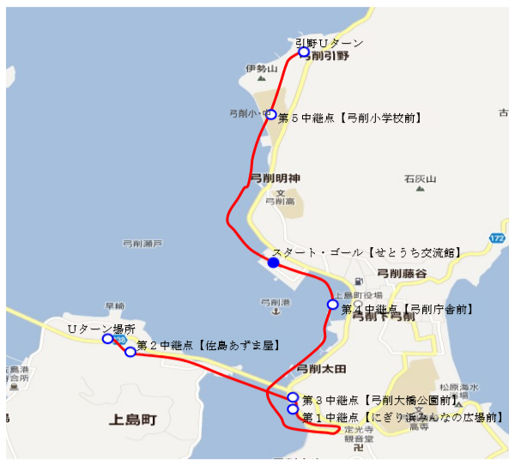
実証実験
＜大会概要＞
全６区間（Aコース）
４部門
40チーム参加
＜実験方法＞
大会の事前登録 （選手名は仮名）
各中継所に ２名ずつ配置
実際に計測を行う
Notes:
今回は，その中でもAコースの計測をさせていただきました．
実験方法ですが，
事前準備として運営側からいただいた「大会情報の登録、選手情報のインポート」を行ないました。
今回、選手情報のうち選手名には仮名を用いています。
また，大会の区間数は6区間ですが、計測者の人数不足だったため、
各中継所の距離を考慮し、２人１組のペアに複数の区間を割り振り，担当区間としました。
当日は，おのおのが担当する中継所で選手が通過するの待ち，
実際にタイム計測とゼッケン記録をおこないました．

Slide 16
実証実験
＜実験結果＞
1区、3区、 ゴール地点
タイム計測の タップ失敗
ゼッケン間違い
スタート地点、 2区、4～5区
正しいデータが
取得できた
中継所 | タイム計測 | ゼッケン記録
スタート | ○
１ | 一部失敗 | 一部失敗
２ | ○ | ○
３ | 一部失敗 | 一部失敗
４ | ○ | ○
５ | ○ | ○
６ | 一部失敗 | 一部失敗
Notes:
実験結果です．
実際に計測を行った結果が，右の表のようになっています．
スタート時刻の計測，
2区，4区，5区中継所での計測は，
タイムとゼッケンともに正しい値が計測でき，サーバに転送できました．
しかし，1区，3区，ゴールである６区中継所での計測は，
タイムとゼッケンともに一部失敗してしまいました．
主な原因としましては，
1区では到着した走者と次の走者の間隔がなく，計測自体の難易度が高かったこと、
ほかの区間では，複数の走者が同時に通過したとき，ボタンのタップでは押した感覚がなく，
何回押したか分からなくなってしまうことが挙げられました．

Slide 17
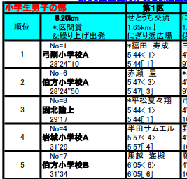
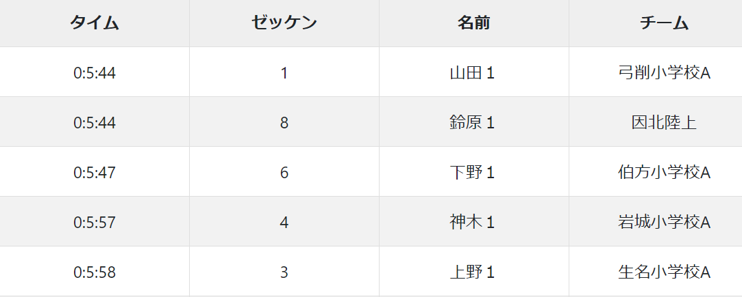
実証実験
＜実験結果＞
公式の計測結果と同じ結果を得ることができた
（以下 一部抜粋）
Notes:
集計の結果は，失敗した一部のチームを除けば、
公式の計測結果と同様の結果を得ることができました
後日，運営側からいただいた計測資料をもとに
欠けていたデータをシステムに入力したところ、すべてのチームで公式と同じ結果が得られました．
これにより，一部の区間で計測に失敗した点を除けば，
システムは正常に運用できていることがわかりました．
また，タイムやゼッケンの計測のUI面での課題が明らかとなったかたちになりました．

Slide 18
実証実験
＜良かった点＞
ゼッケン記録
運営アナウンスや車両の騒音の 影響を受けなかった
タイム計測
ストップウォッチで計測するよりも手軽で楽
＜見つかった問題点＞
大会前日や直前での部門変更、チームの削除への対応
タイム計測やゼッケン記録の成功率をあげるため ユーザーインターフェイスの改良
Notes:
実験を終えて，良かった点と問題点をまとめました．
まず，よかった点ですが，
中間発表の際に不安視されていた，「ゼッケン記録の際の騒音」については，
実験当日，中継所では運営による大きな音量でのアナウンスや，歓声，
選手誘導車両やバイクなどの音がすぐそばでしている中での計測でしたが
とくに問題なく行うことができました．
また，ストップウォッチで計測している人達の作業量と比べると，
数人でストップウォッチをもち，はかり，答え合わせをして，という作業よりは
やはり手軽で楽になっていると思いました．
次に問題点ですが，
大会前日や当日に部門変更やキャンセルがあった際に
システムから変更する手段がなく，データデースからの変更となったので，
これらをシステムから変更できるような機能が必要だと思いました．
また，タイム計測やゼッケン記録の成功率をあげるための
UI改良も必要だとわかりました．

Slide 19
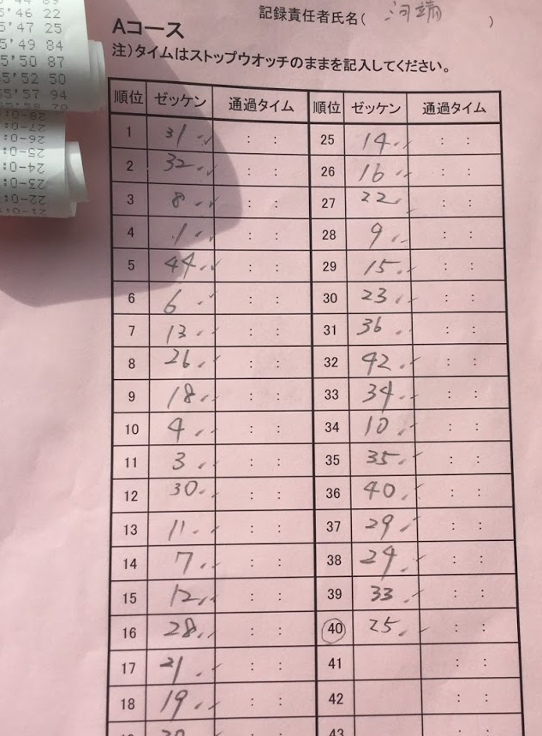
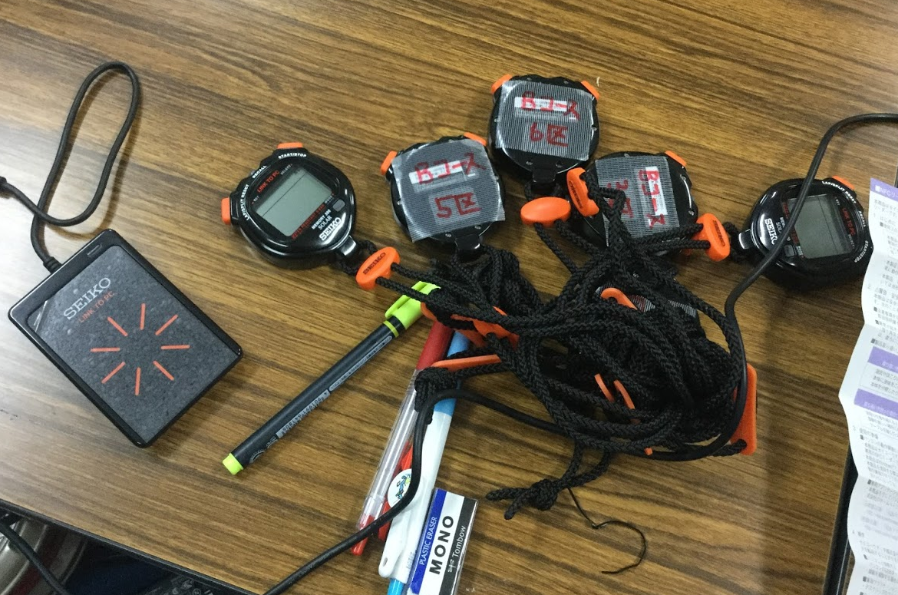
実証実験
＜現体制の計測＞
すべて人の手で行っている
Notes:
また，今回の実験では，
現体制での集計の様子を実際に目で確認することもできました．
まず大変だと思ったのが，人の手で集計を行うことの労力です．

Slide 20
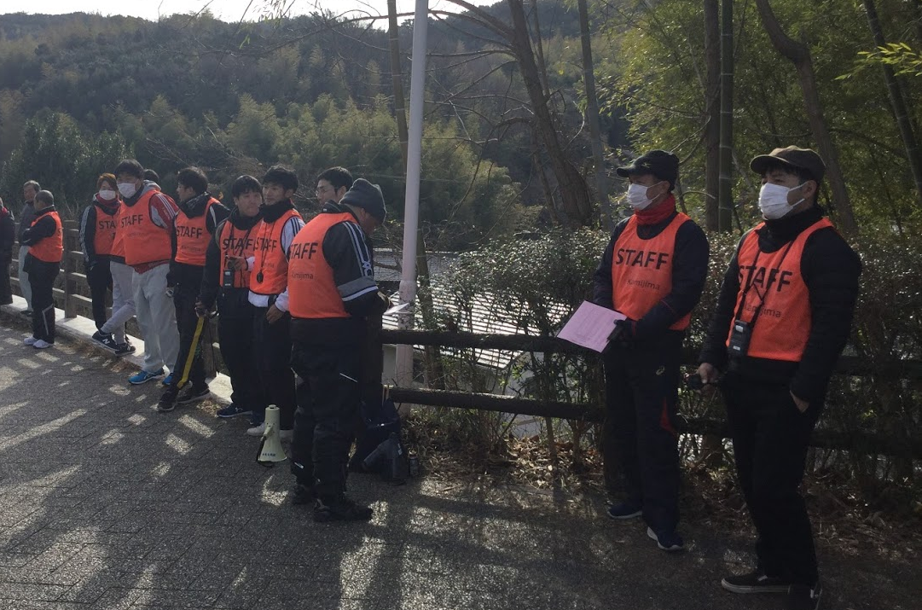
実証実験
＜現体制の計測＞
各中継所に多くの人手が必要
ストップウォッチ係数名
タイム記述係
ゼッケン読み上げ係
ゼッケン記述係
混雑する中継所では
ストップウォッチ
３名体制
Notes:
次に印象的だったのが，人手がこんなにも沢山必要であるということです．

Slide 21
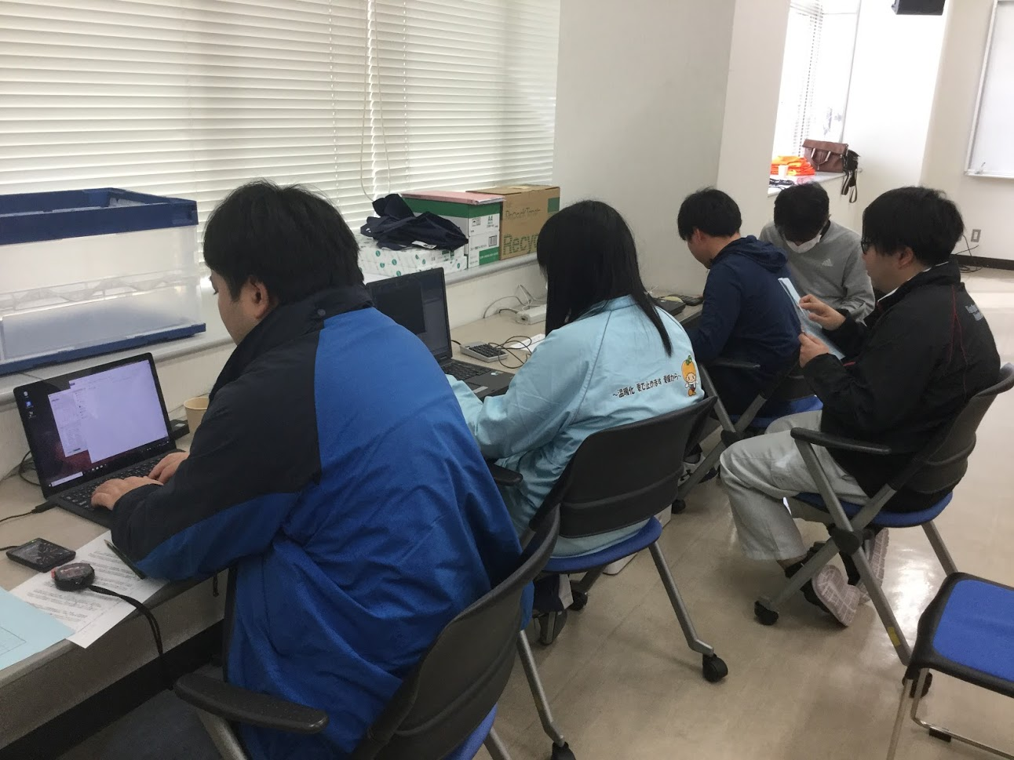
実証実験
現体制での人手と時間の問題を
費用をかけずに
解決することができる
本システムの需要と有用性を実感できた
＜現体制の集計＞
かなりの時間がかかってしまう
駅伝スタート 10：20
最終組ゴール 10：59
閉会式 12：15
結果が出るまで
１時間以上 待つ必要がある
Notes:
また，集計にかなりの時間がかかっていることも確認できました．

Slide 22
今後の課題
選手情報（チーム名、個人名等）の登録、 編集機能の作成
通過人数の表示画面、計測ボタンの改善
大会結果のPDF表示
計測失敗時の対応
Notes:
来年度に引き継ぐ，今後の課題です．

